Slide 1
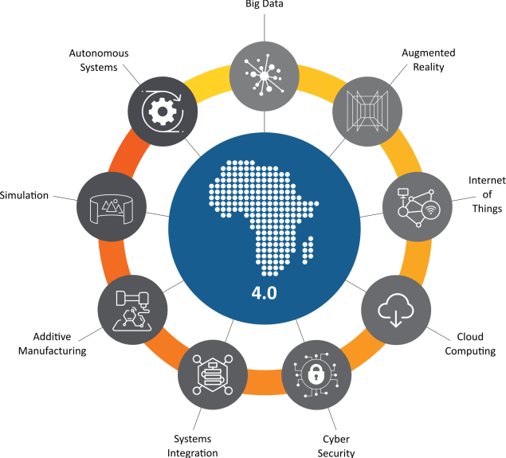
ACE Digital Skills Pilot – Phase 2 updates
Presented By :
Ekua Bentil (ACE Impact Regional Task Team Leader )
Education Specialist
World Bank
Data Courtesy: LCR4.0, 2019

Slide 2
Strengthening Digital Skills in the ACE Projects - Interventions
Digital skills gap assessment
Digital skills online courses
Recruitment of students for job opportunities
Internship opportunities
Évaluation de l'écart des compétences numériques
Cours en ligne sur les compétences numériques
Recrutement d'étudiants pour des opportunités d'emploi
Offres de stage

Slide 3
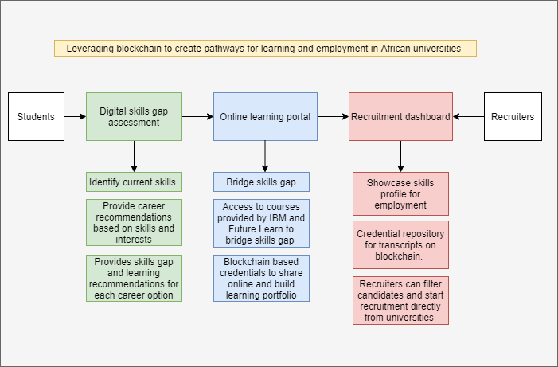
Overview: Online platforms used for Digital Skills Pilot
9 universities from
Nigeria, Senegal, Ghana, Kenya, Zambia and Rwanda

Slide 4
Digital skills gap assessment – Phase 2
8 universities (3 new ones)
Gaston Berger University (Senegal)
University of Port Harcourt (Nigeria)
Copperbelt University (Zambia)
256 students participating in the online gap assessments
177 completed assessments (past 8 months)
Online assessment tool closes in June 2021; followed by analysis and reports
8 universités (3 sont nouvelles)
Université Gaston Berger (Sénégal)
Université de Port Harcourt (Nigeria)
Université de Copperbelt (Zambie)
256 étudiants participant à l'évaluation en ligne de l'écart des compétences numériques
177 évaluations terminées (8 derniers mois)
L'outil d'évaluation en ligne sera fermé en juin 2021; suivi de l'analyse et des rapports

Slide 5
Learn-Anything portal – Free online courses
Access to 150 free courses from IBM and FutureLearn
4306 page views from students across participating universities on the learning portal
~186 students registered on the learning portal
> 30 blockchain certificates issued for courses completed
Students using the platform across devices 24/7 (mobile 49.7; desktop 48.2)
Accès à 150 cours gratuits d'IBM et de FutureLearn
4306 pages consultées par les étudiants des universités participantes sur le portail d'apprentissage
~186 étudiants inscrits sur le portail
> 30 certificats blockchain émis pour les cours suivis
Les étudiants utilisent la plateforme sur plusieurs appareils 24 heures sur 7 jours (mobile 49,7 ; ordinateur 48,2)
Improved online visibility of students’ profile
Digitally tracking learning pathways of students
Building a culture of micro-credentials & lifelong learning
Amélioration de la visibilité en ligne du profil des étudiants
Suivi numérique des parcours d'apprentissage des étudiants
Création d'une culture de micro-crédits et d'apprentissage tout au long de la vie

Slide 6
Recruitment dashboard pilot in collaboration with GIZ
Recruitment dashboard in partnership with GIZ’s DSAA (Digital Skills Accelerator Africa) program
300 vacancies in 2021 at each of the 2 ICT companies (AmaliTech and Azubi Africa-getINNOtized)
200 undergraduate engineering and computer science students from KNUST (Ghana) and Moi University (Kenya)
Students have collectively completed more than 110 courses and received a total of 9,500 blockchain certificates
These digital certificates create a secure and consolidated credential repository for transcripts from each university
Tableau de bord de recrutement en partenariat avec le programme DSAA (Digital Skills Accelerator Africa) de la GIZ.
300 postes vacants en 2021 dans chacune des 2 entreprises TIC (AmaliTech and Azubi Africa-getINNOtized)
200 étudiants de premier cycle en ingénierie et en informatique de la KNUST (Ghana) et de l'université Moi (Kenya).
Les étudiants ont suivi collectivement plus de 110 cours et reçu un total de 9 500 certificats blockchain
Ces certificats numériques créent un référentiel d'accréditation sécurisé et consolidé pour les relevés de notes de chaque université

Slide 7
Building a technology driven, sustainable ecosystem from education to employment in the ACE network
Figure A: Partnerships with trainers within the ACE network
Figure B: Partnerships to connect industry with the ACE network
Universities
Universities
Skills gap
assessment tool
Skills Report
Recruitment
Dashboard
Students
Micro-credentials
Students
Learn-anything
platform
Private sector/Employers
Recruiters
MOOC providers
Development
Partners

Slide 8
IBM research labs Internships
IBM’s researchers and research facilities to build capacity in ACE Impact masters and PhD students (and their academic supervisors)
Internships in Nairobi (Kenya) and Johannesburg (South Africa) IBM research labs
Research using data analytics and AI for solutions in Health, Water Management, Agriculture, Climate Change, etc.
Duration: 6 months (Kenya) and up-to 12 months (South Africa)
Signing of MoU b/n AAU and IBM almost completed.
IBM also plans on continuing the digital skills training, but also special themed hackathons
Les chercheurs et les installations de recherche d'IBM pour renforcer les capacités des étudiants en master et en doctorat d'ACE Impact (et leurs superviseurs universitaires)
Stages dans les laboratoires de recherche d'IBM à Nairobi (Kenya) et Johannesburg (Afrique du Sud)
Recherche utilisant l'analyse de données et l'IA pour des solutions en matière de santé, de gestion de l'eau, d'agriculture, de changement climatique, etc.
Durée : 6 mois (Kenya) et jusqu'à 12 mois (Afrique du Sud).
La signature du protocole d'accord entre l'AUA et IBM est presque terminée
IBM prévoit également de poursuivre la formation aux compétences numériques, mais aussi des hackathons thématiques spéciaux.

